Slide 1
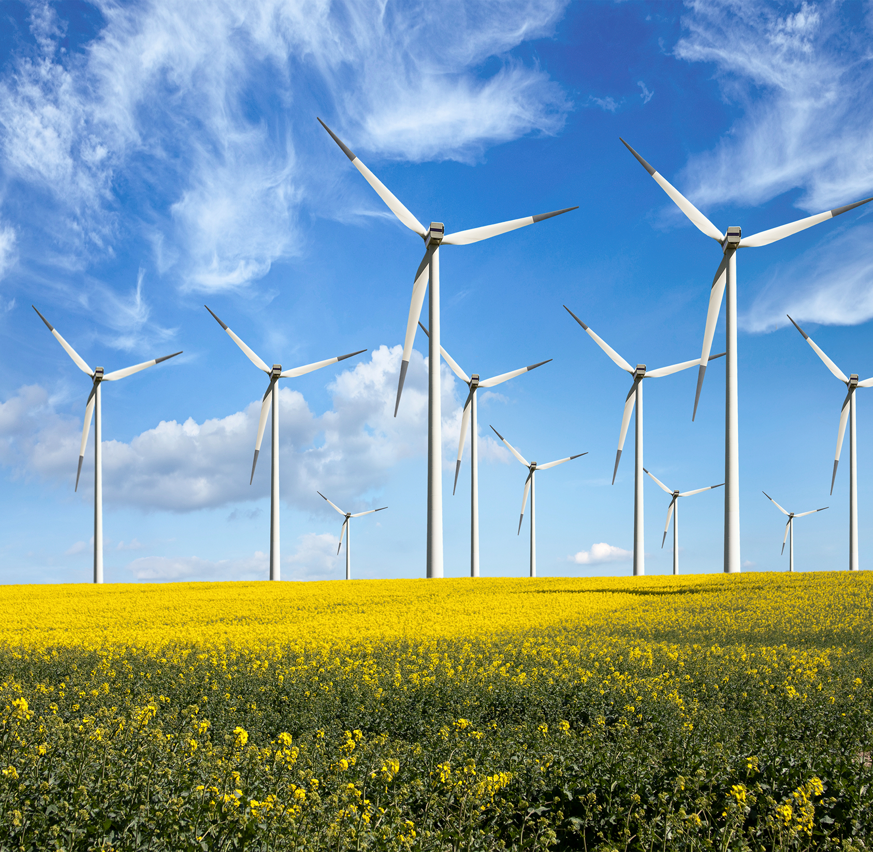

Progetto IMAD
Identificazione di un modello della produzione di potenza del parco eolico
Anno academico 2021/2022
D’Angiò Grecya (479623)
Ferrari Alessio (480163)
Giacalone Vito (481113)
Mongini Paolo (507997)

Slide 2
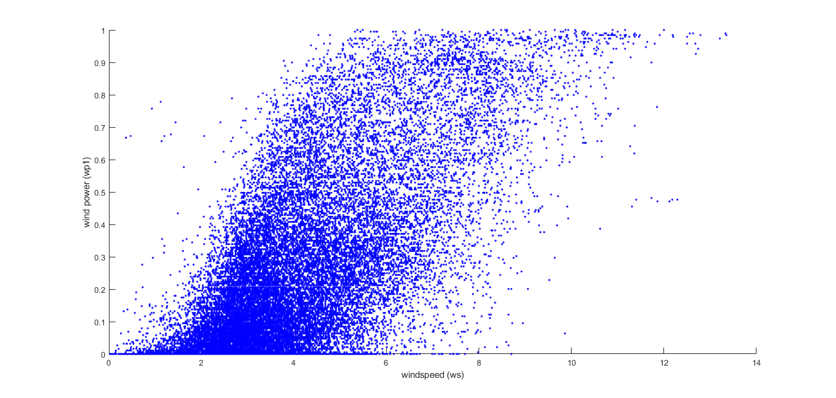

Slide 3
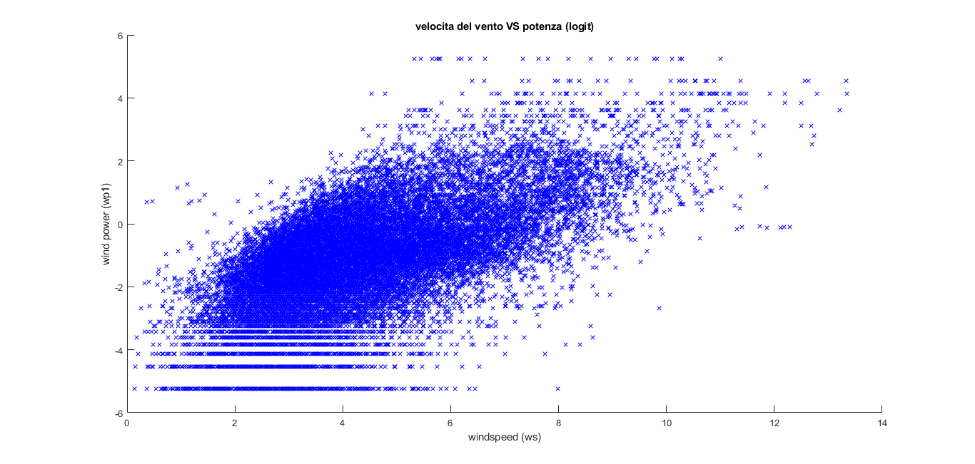

Slide 4
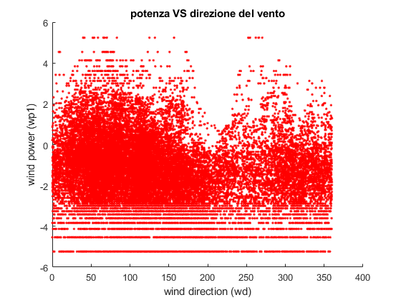

Slide 5
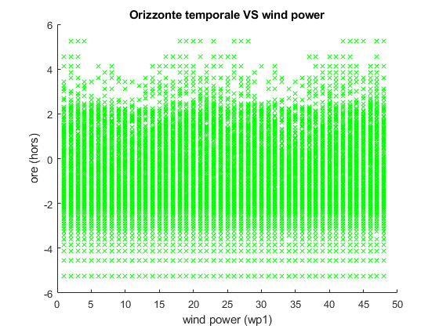

Slide 6
